Slide 1
Architektura druhé poloviny 20.století
Pokračování mezivál. moderní architektury (Le Corbuseier, Mies van der Rohe aj.)
Tendence a individuální přístupy:
Brutalismus
Archigam
Hi-tech
Postmoderna
Dekonstruktivismus

Slide 2
Brutalismus (pol.50.let a 60.léta)
Název podle „béton brut“ – surový, drsný beton
Zdůrazněná konstrukce, blokovost stavby, dominuje struktura mohutných betonových ploch, betonové pilíře
Souvislost s britskou Independent Group (výstavy Parallel of Life and Art, 1953 a This is Tomorrow, 1956)

Slide 3
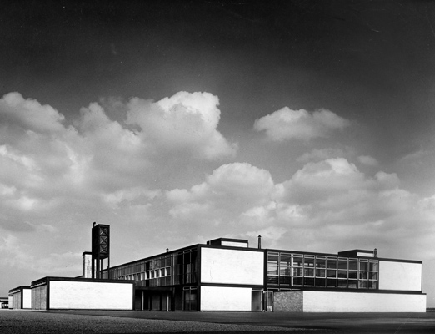
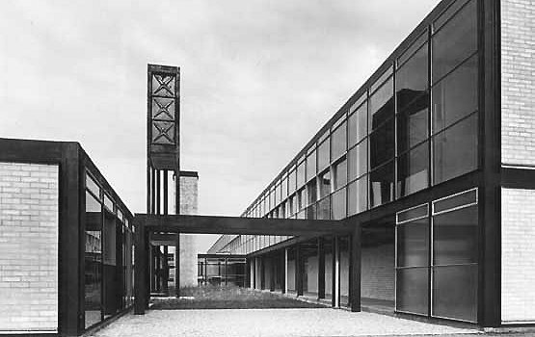
Peter a Alison Smithsonovi, střední škola, Hunstanton, Norfolk, 1949-1954

Slide 4
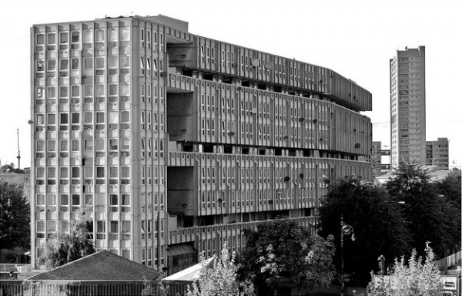
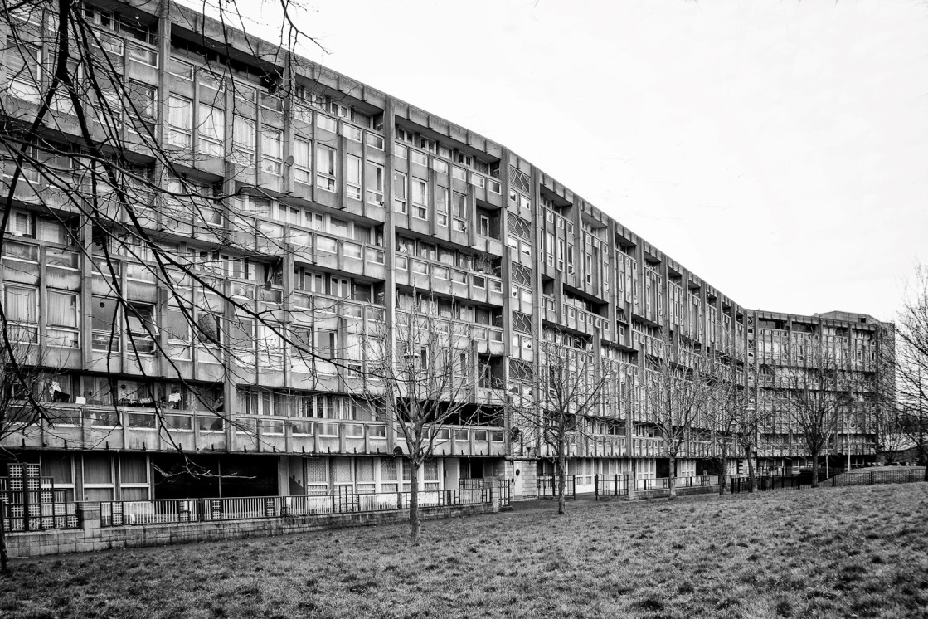
Peter a Alison Smithsonovi, Robin Hood Garden v Londýně, 1960 projekt, 1969-1970 stavba

Slide 5
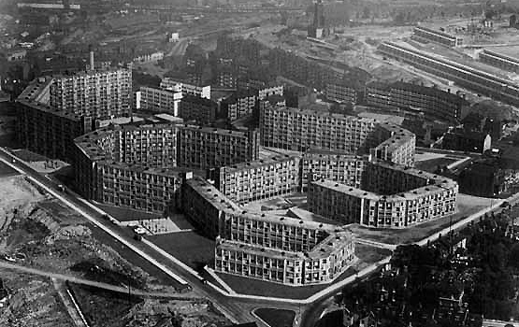
J. Lynn, I. Smith, Park Hill v Sheffieldu, 1961

Slide 6
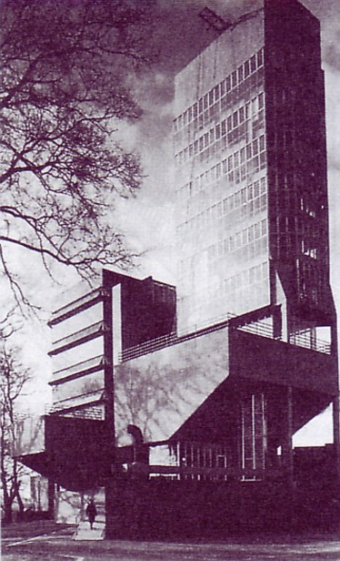
James Stierling, James Gowan, budova strojní fakulty univerzity v Leicesteru, 1959

Slide 7
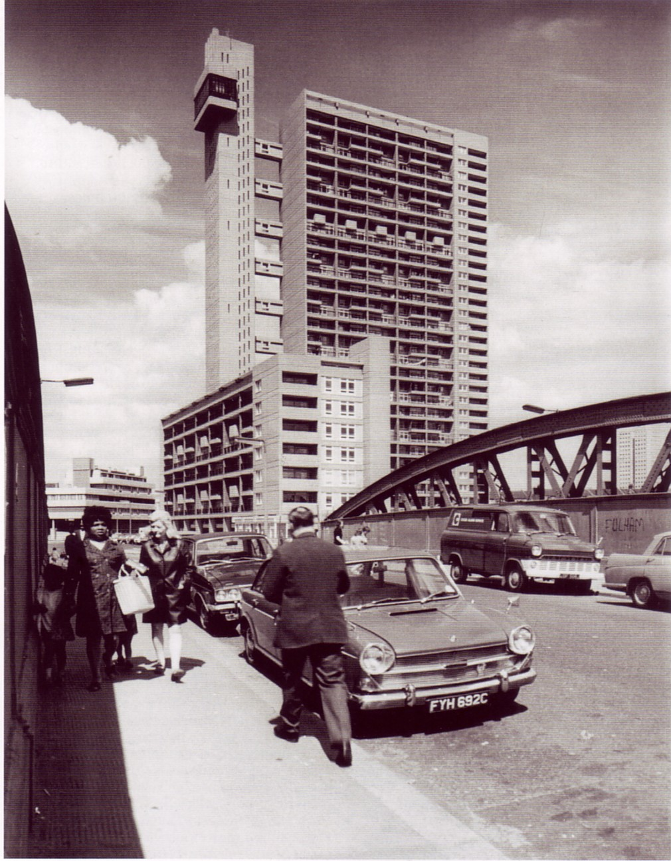
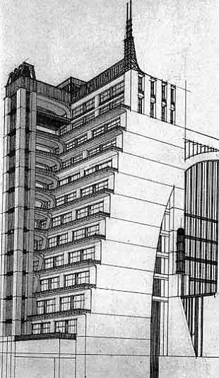
Ernö Goldfinger, Trellick Tower v Londýně, 1966-1972

Slide 8
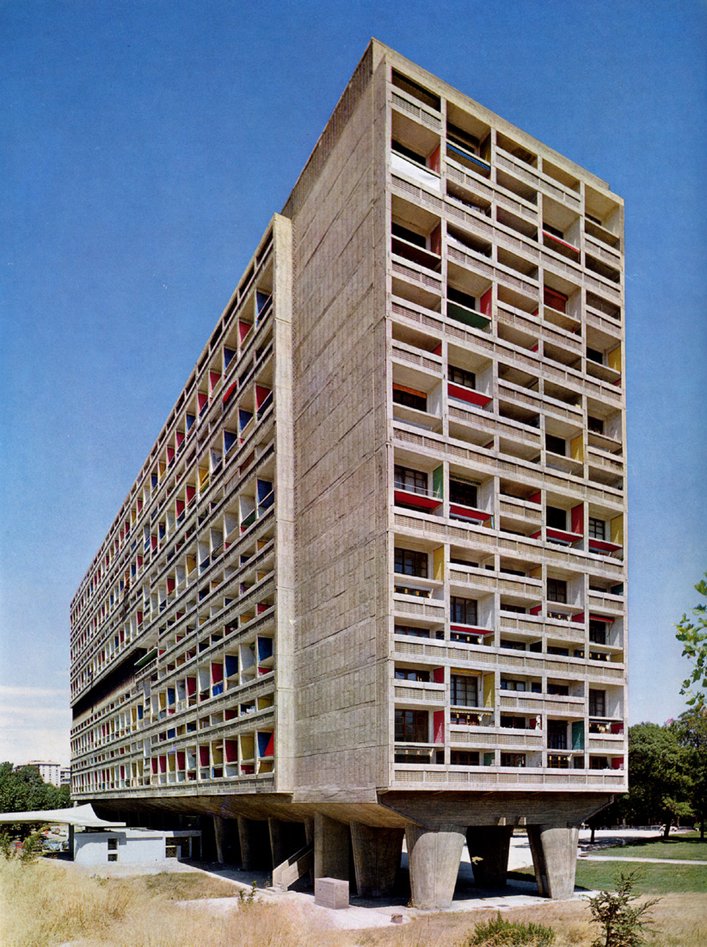
Le Corbusier, Unité d´Habitation, Marseille, 1947-1952

Slide 9
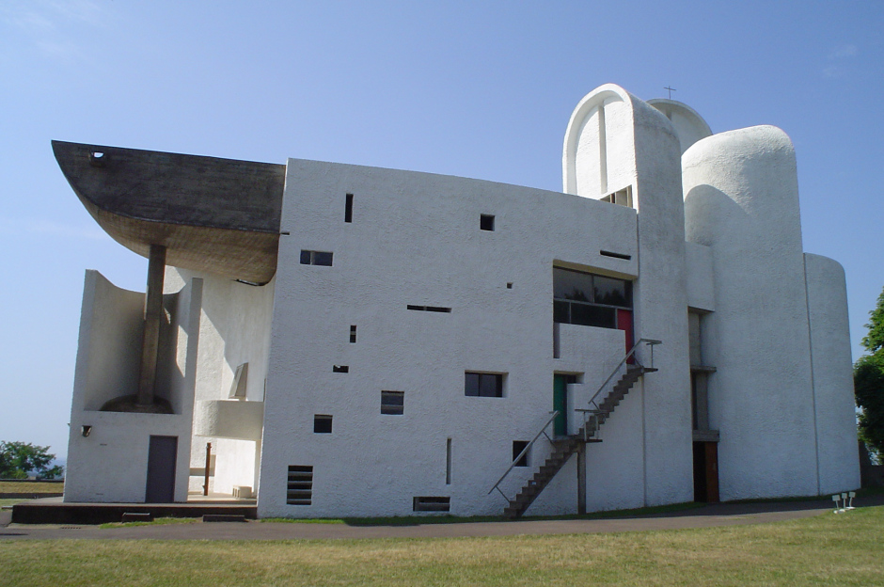
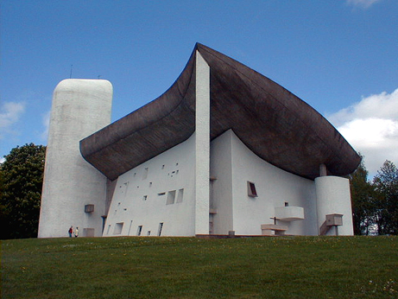
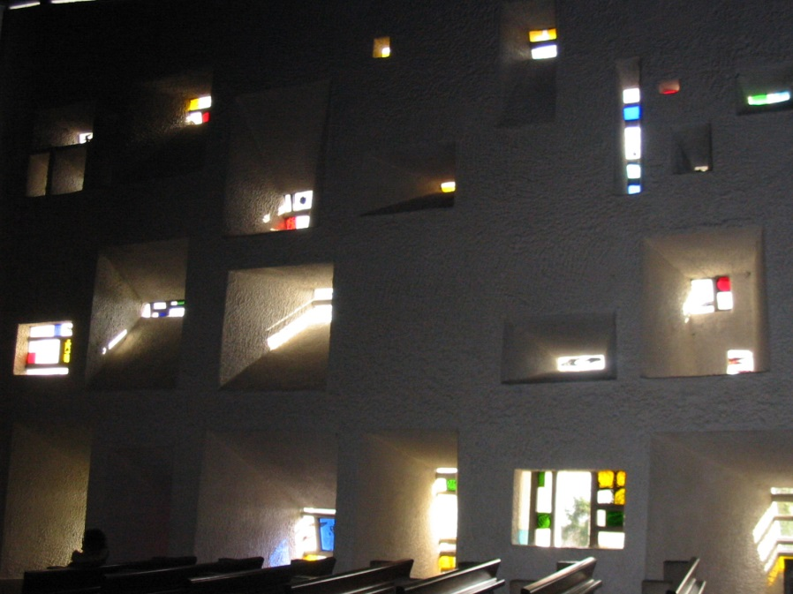
Le Corbusier, Kaple v Ronchamp u Belfortu, 1950-55

Slide 10
Archigram
Architecture Telegram
Skupina šesti britských architektů činná od zač.60.let
Ovlivněni vědou, novými možnostmi techniky, kosmickými výzkumy, kybernetikou, sci-fi
Utopické, futuristické návrhy
Nerealizovatelné

Slide 11
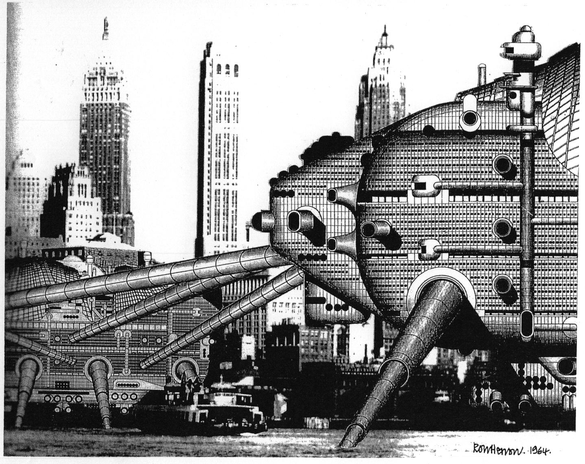
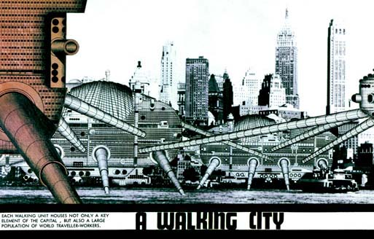
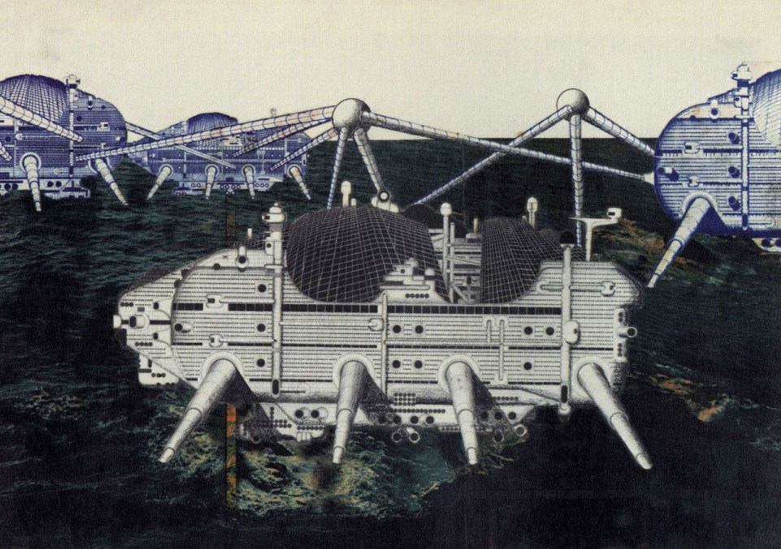
Ron Herron, Kráčející město, 1964

Slide 12
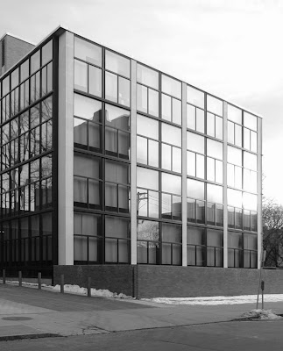
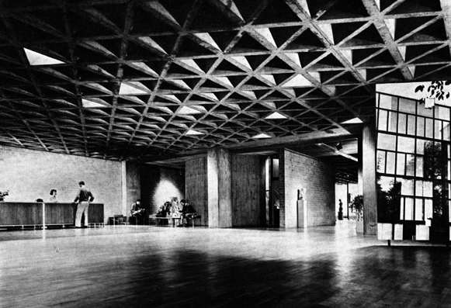
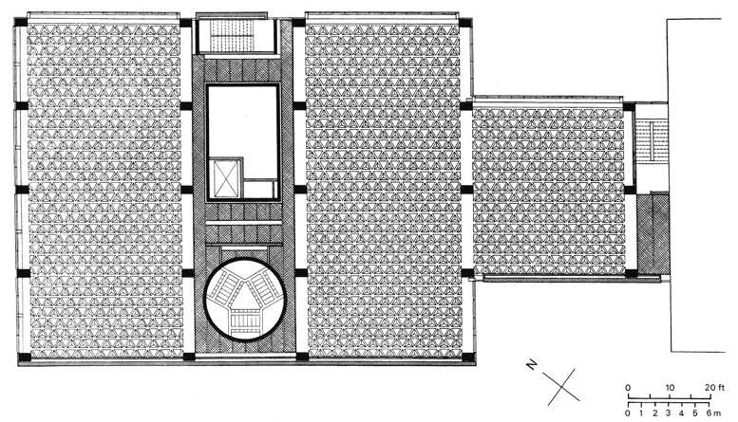
Louis Kahn, Umělecká galerie, Yale University, New Haven, 1950-54

Slide 13
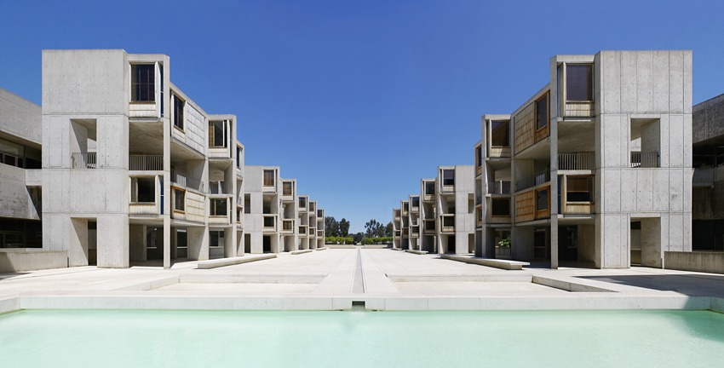
Louis Kahn, Institut pro biologická studia, La Jolla, Kalifornie, 1959-1965

Slide 14
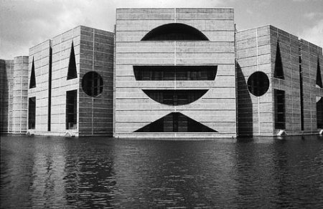
Louis Kahn, budova parlamentu, Dháka, Bangladesh, 1962-1974

Slide 15
Hi-tech
70. léta
Důraz na technické konstrukční prvky a moderní technologie
Nové materiály: kombinace kovu, nerez, skla apod.
Precizní provedení

Slide 16
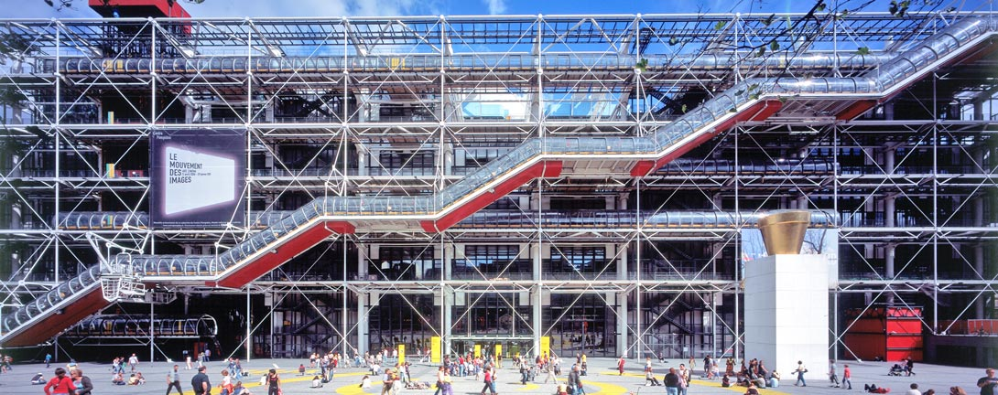
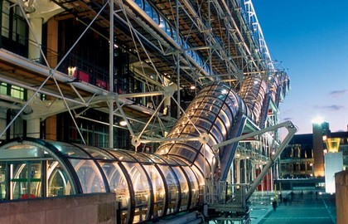
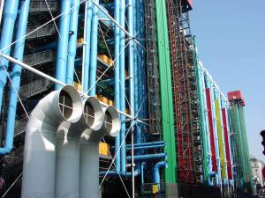
Renzo Piano, Richard Roggers, Centre Georges Pompidou v Paříži, 1972-1977

Slide 17
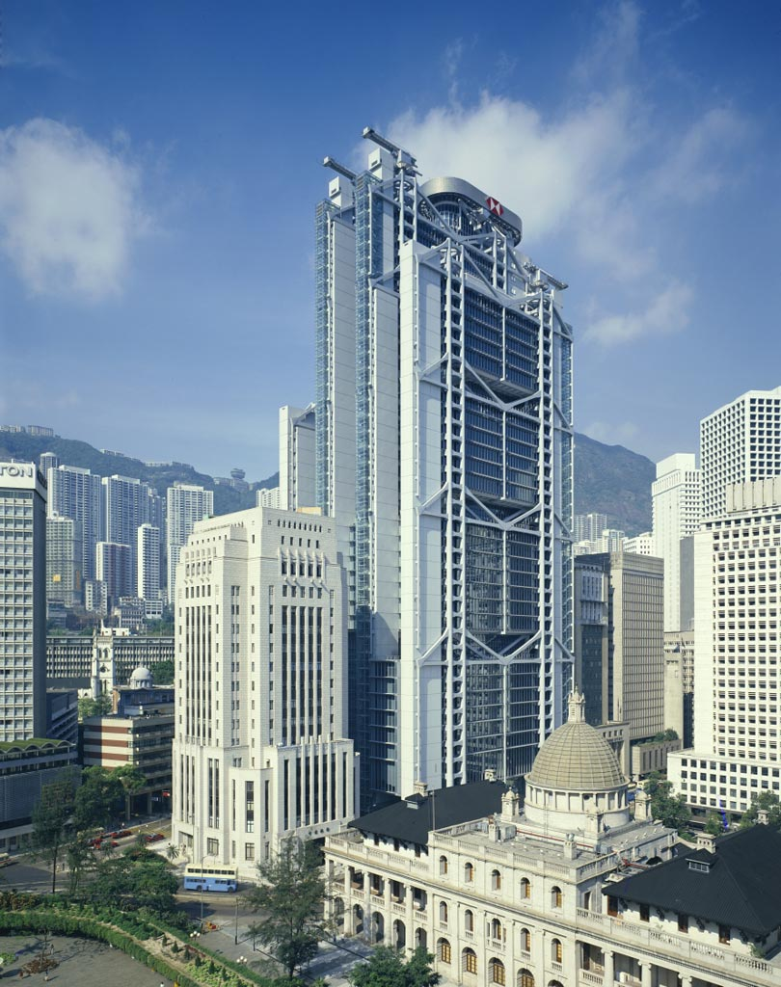
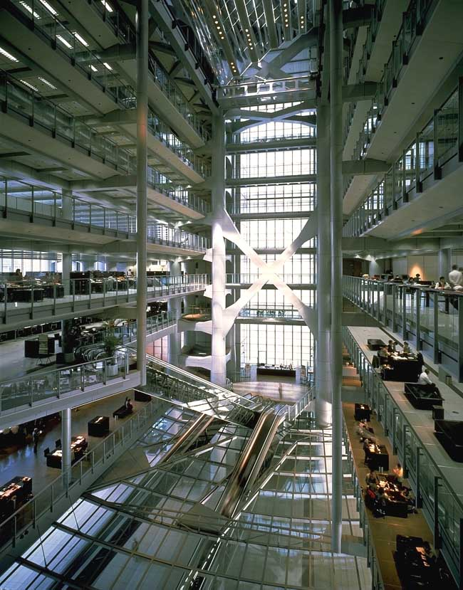
Norman Foster, Banka Hong Kong, 1982-1986

Slide 18
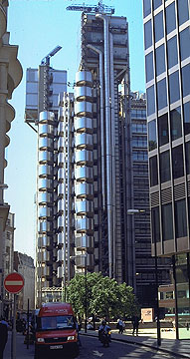
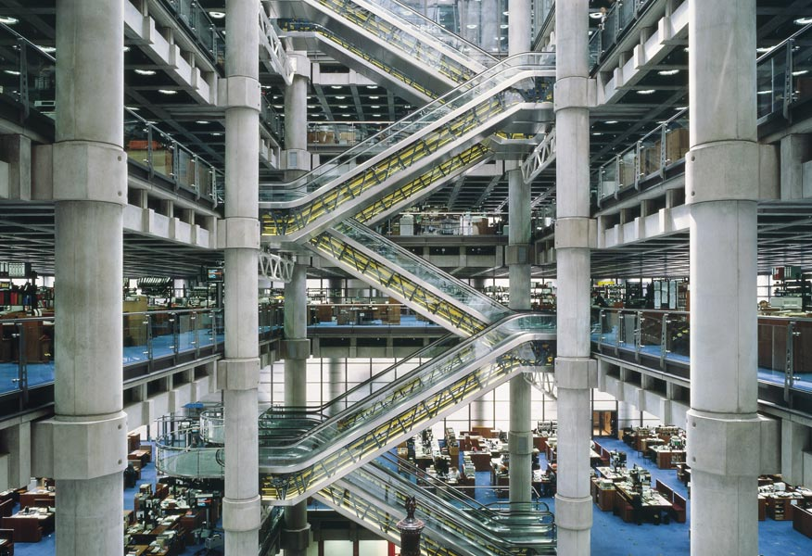
Richard Roggers, Budova Lloyd´s Bank v Londýně, 1986

Slide 19
Postmoderní architektura
Stylový pluralismus, heterogenita, eklekticismus, lokální kontext, Proti heslu „méně je více“ (Mies van der Rohe) heslo „méně je nuda“ (Robert Venturi)
Tzv. „dvojí kódování“ - pro odborníky i laiky, víceznačnost (Charles Jenks)
Významy, komunikace

Slide 20
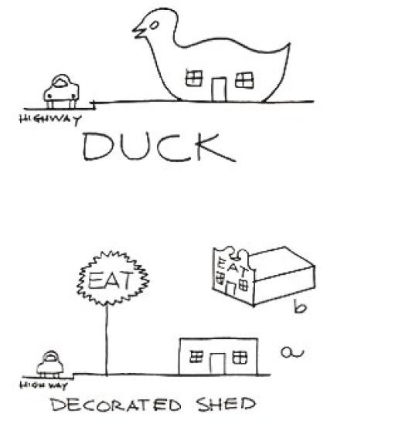
Kachna a pomalovaná bouda:
Robert Venturi, Poučení z Las Vegas, 1972

Slide 21
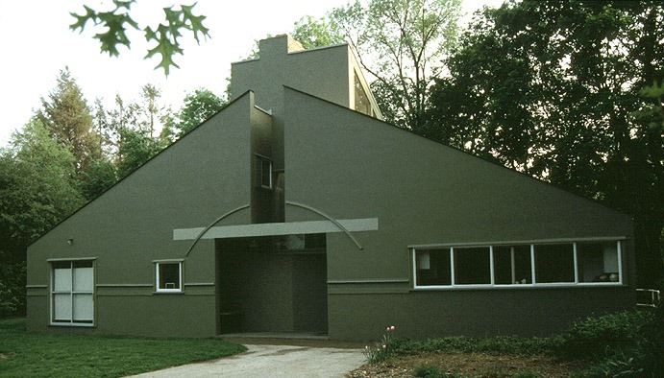
Robert Venturi, Dům pro Vannu Venturi, 1961-1964

Slide 22
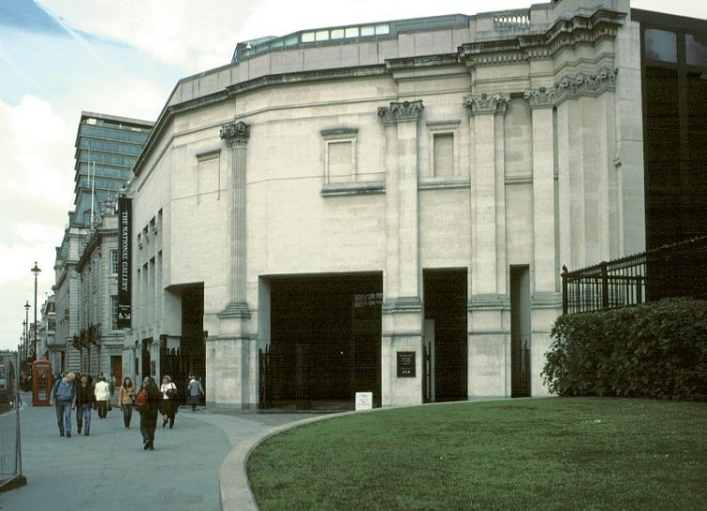
Robert Ventury, Sainsbury Wing, National Gallery Londýn, 1991

Slide 23
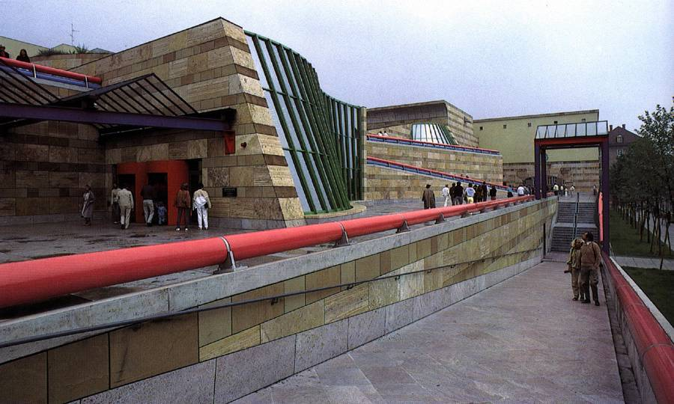
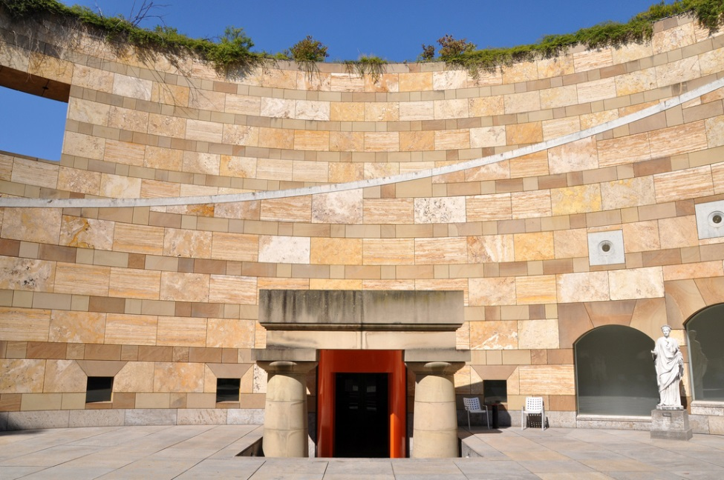
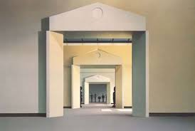
James Stierling, Státní galerie ve Stuttgartu, 1977-1983

Slide 24
Dekonstruktivismus
90. léta
Rozklad na fragmenty a nová skladba
Zlomy, posuny, nakloněné plány, různá měřítka, nepravidelnost, zdánlivá náhodnost, chaos
Role fantazie, exprese

Slide 25
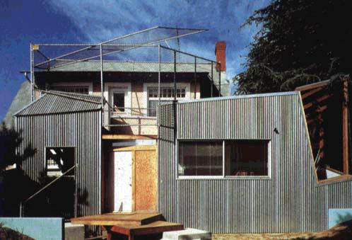
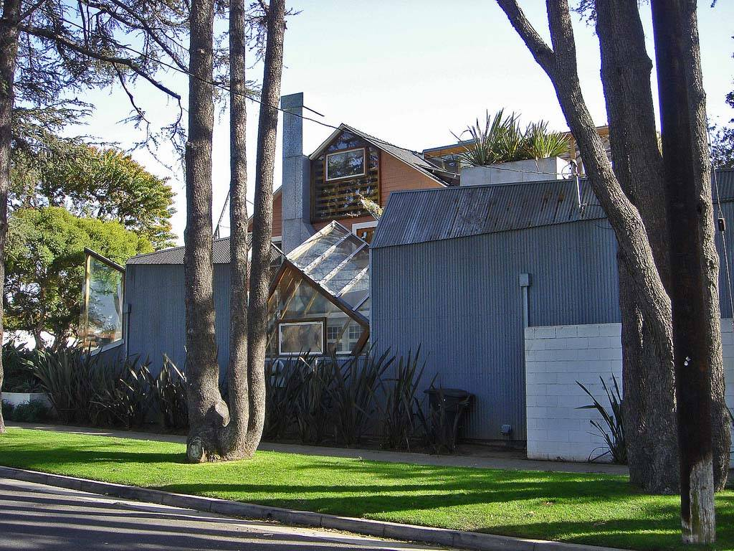
Frank Gehry, vlastní dům, Santa Monica, Los Angeles, 1979

Slide 26
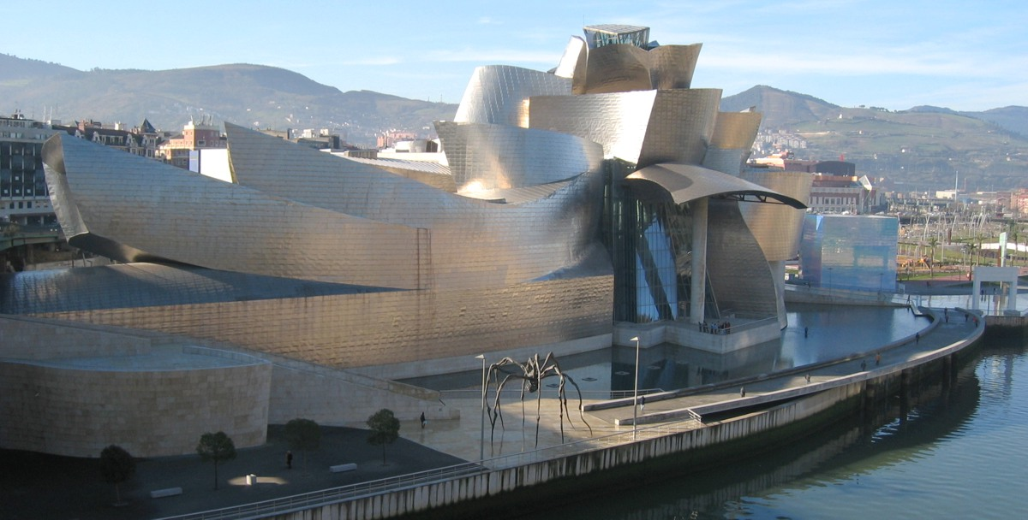
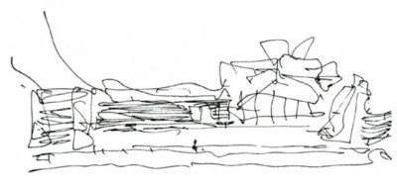
Frank Gehry Guggenheim Museum Bilbao, 1997

Slide 27
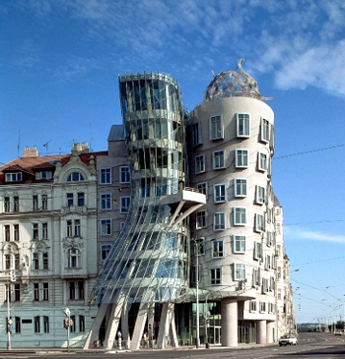
Frank Gehry, Vlado Milunič, Tančící dům v Praze, 1996

Slide 28
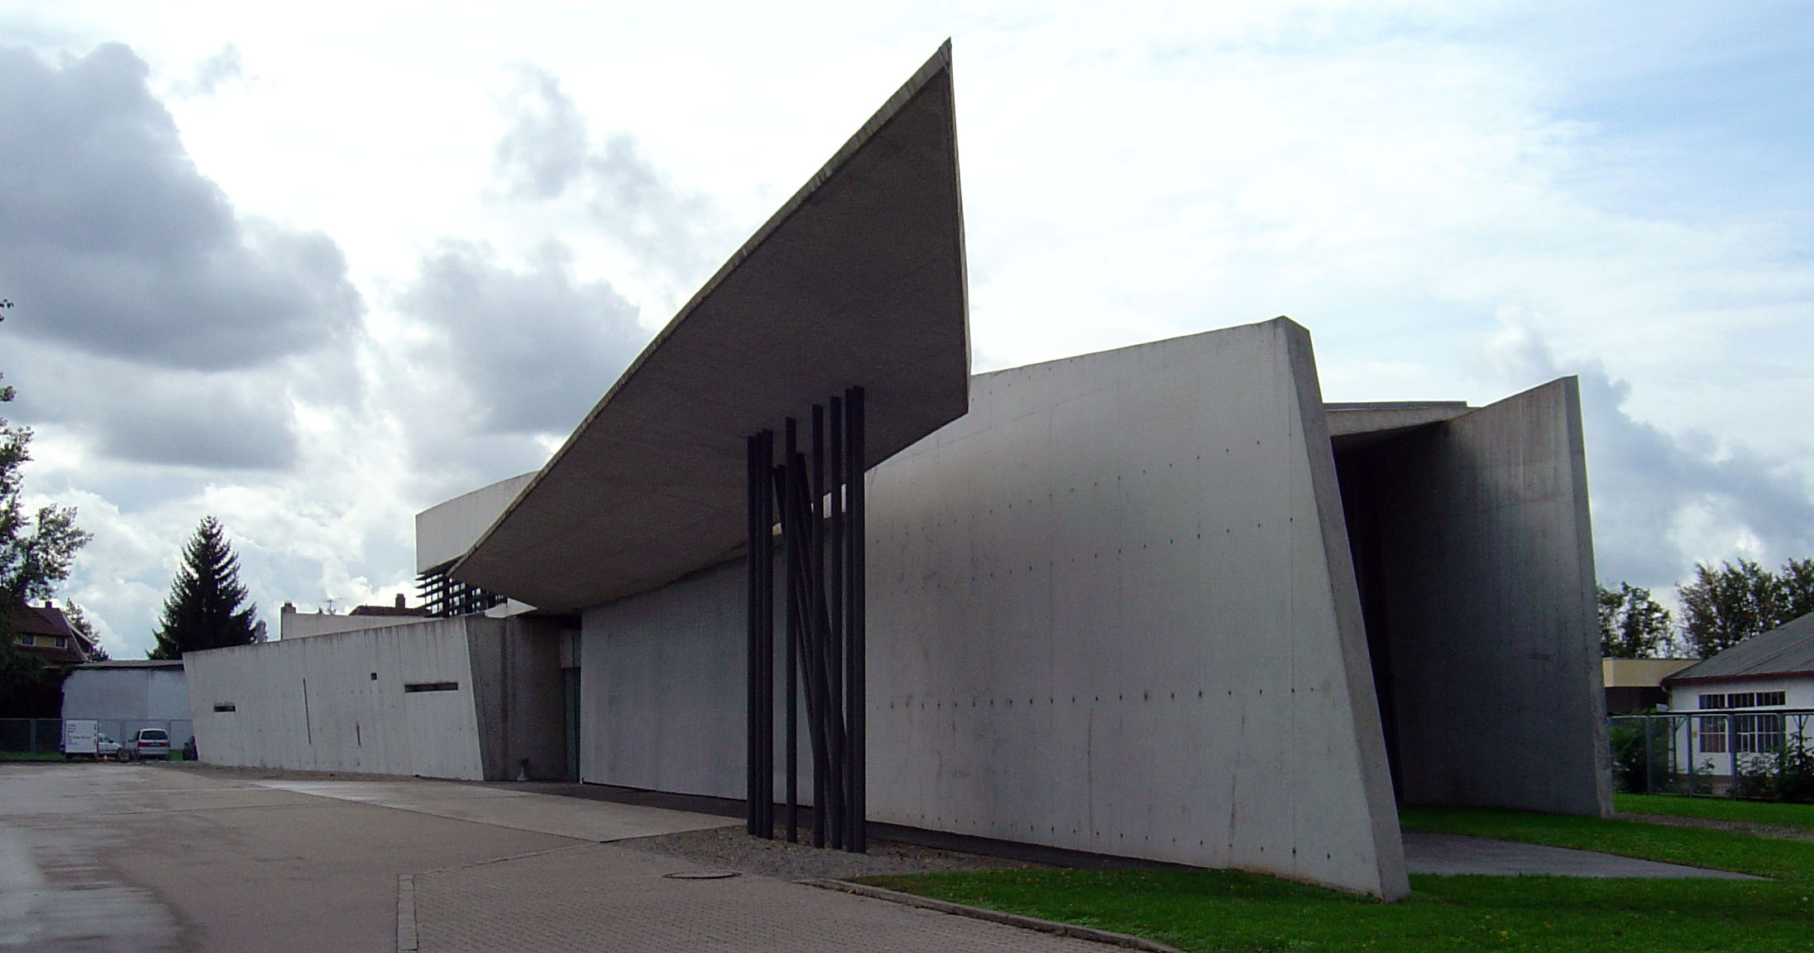
Zaha Hadid, hasičská zbrojnice Vitra, Weil am Rhein v Německu, 1993

Slide 29
Postmoderní umění
Literatura, filozofie a role nových architektonických konceptů
Popírá lineární vývoj, univerzální dějiny
Není žádný závazný model tvorby
Místo originality moderny práce s jazyky minulých děl
Důraz se neklade na formu, nýbrž na kontext

Slide 30
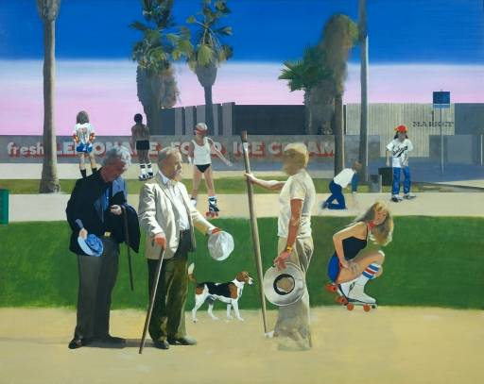
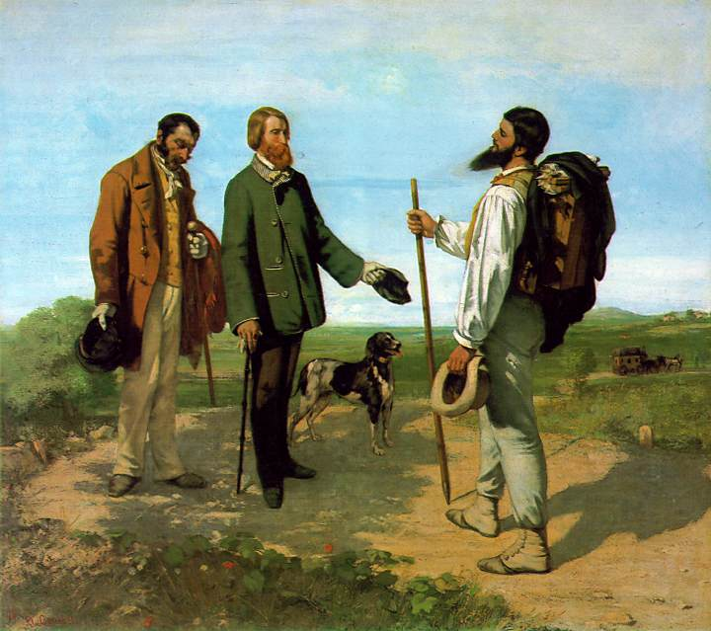
Peter Blake, Setkání (Dobrý den pane Hockney), 1981-1983

Slide 31
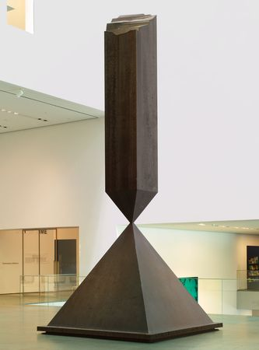
Barnett Newman, Zlomený obelisk, 1963-66

Slide 32
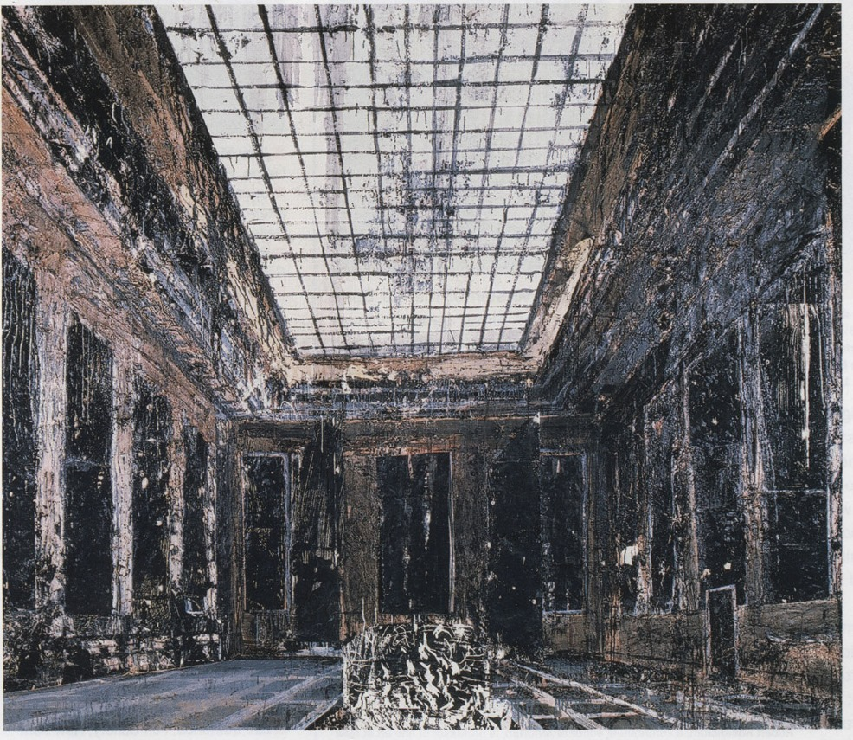
Anselm Kiefer, Vnitřní prostor, 1981

Slide 33
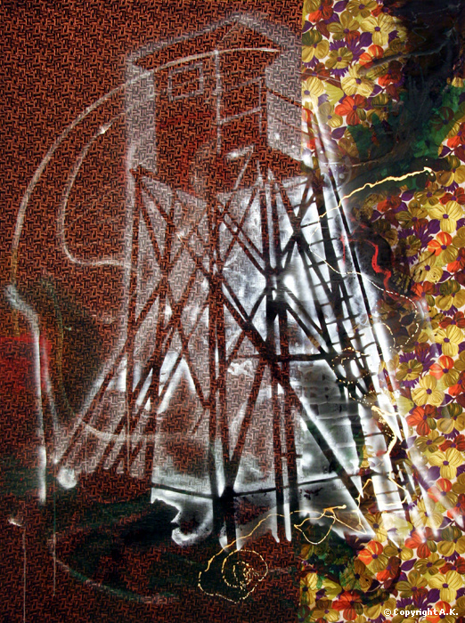
Siegmar Polke, Strážná věž, 1984

Slide 34
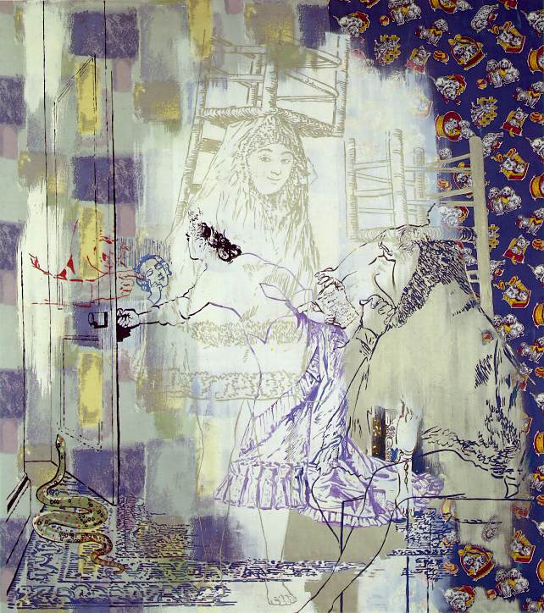
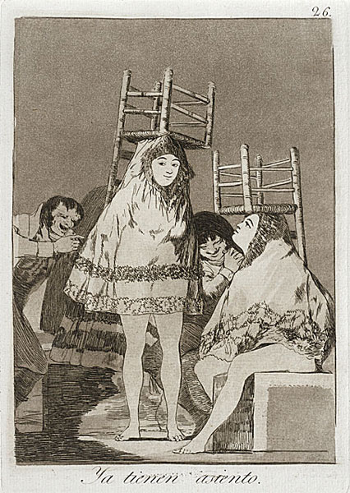
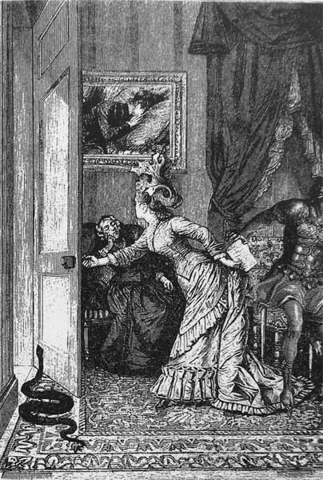
Siegmar Polke, Tak se sedí správně, 1982

Slide 35
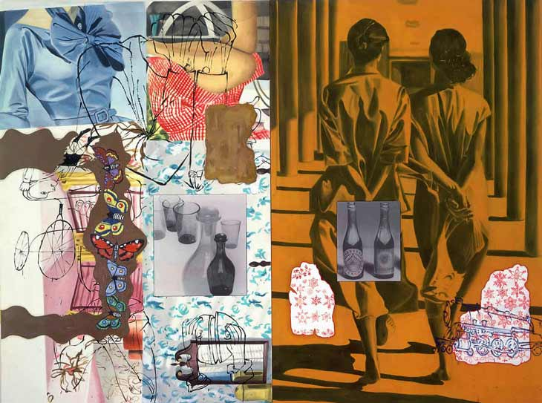
David Salle, Staré lahve, 1995

Slide 36
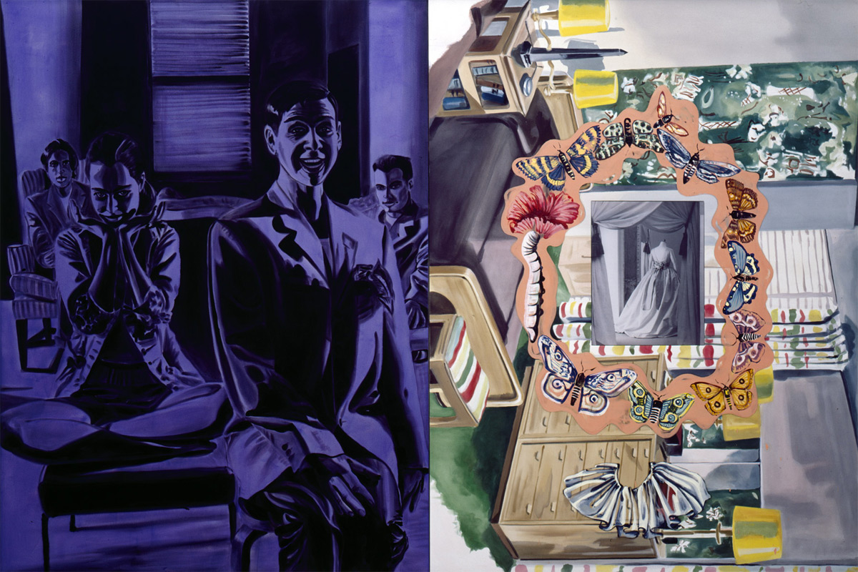
David Salle, Komedie, 1995

Slide 37
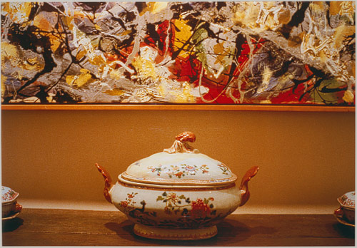
Louise Lawler, Pollock a mísa, 1984

Slide 38


Sherrie Levine, podle Edwarda Westona, 1980 podle Waltera Evanse, 1980

Slide 39

simulakrum

Slide 40



Cindy Sherman, Untitled Film Stills, 1977-1980

Slide 41

Cindy Sherman, Bez názvu, 1989-1990

Slide 42


Jeff Koons, Králík, 1986

Slide 43

Jeff Koons, Michael Jackson s opičkou, 1988

Slide 44


Bill Viola, Pozdravení,
1995

Slide 45




Bill Viola, Emergence, 2002

